Slide 1
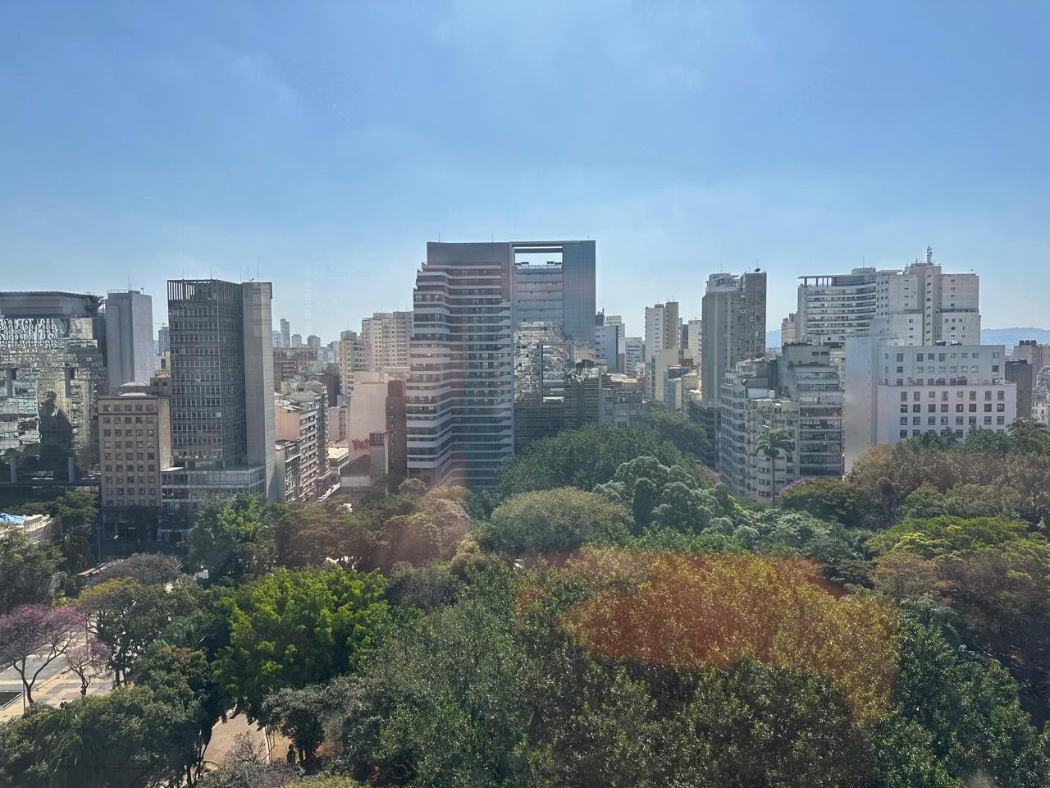
DOSSIÊ DE INVESTIMENTO
Oportunidade
Imobiliária
em São Paulo
Praça da República · 162/166
Centro Histórico · São Paulo/SP
EDIFÍCIO TOMBADO · 4.000 m² · ZONA ZEU · PROGRAMA REQUALIFICA CENTRO

Slide 2
SUMÁRIO EXECUTIVO
Um ativo singular no coração de São Paulo
Edifício comercial de 4.000 m² localizado na Praça da República, em frente à estação de metrô (Linhas 3-Vermelha e 4-Amarela). Antiga sede da Secretaria de Educação do Estado de São Paulo, é um imóvel tombado, com documentação consolidada e elegibilidade plena ao Programa Requalifica Centro — que oferece a combinação mais agressiva de incentivos fiscais já praticada no município.
ÁREA CONSTRUÍDA
AVALIAÇÃO
4.000 m²
R$ 31–56 mi
13 andares + sobreloja + mezanino
venda direta
FRAÇÕES
ZONEAMENTO
38 matrículas
ZEU
desmembradas
uso misto, alta densidade
PILARES DA OPORTUNIDADE
LOCALIZAÇÃO
PATRIMÔNIO
ESTRUTURA
INCENTIVOS
Frente à Praça da
República · metrô 100m
Edifício tombado ·
selo histórico
38 frações ·
flexibilidade total
Requalifica Centro ·
IPTU + ISS + ITBI + 25%
PRAÇA DA REPÚBLICA · 162/166 · CENTRO HISTÓRICO · SÃO PAULO/SP
02 / 13

Slide 3
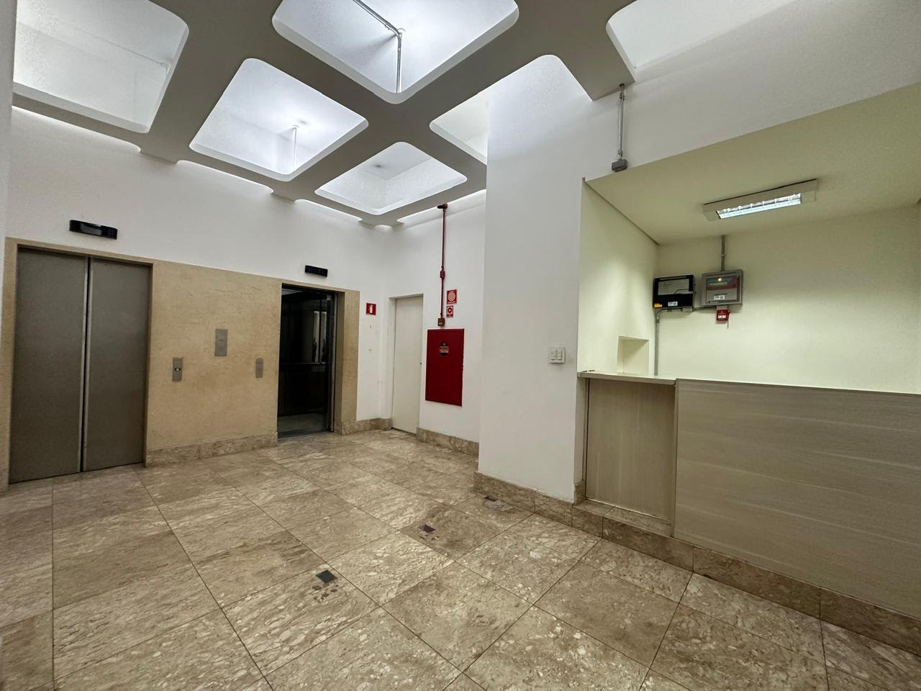
O ATIVO
Ficha Técnica
ENDEREÇO
Praça da República, 162/166 — Centro, São Paulo/SP
ÁREA CONSTRUÍDA
4.000 m²
ESTRUTURA
13 andares + sobreloja + mezanino
SALAS
30 unidades amplas, layout flexível
ELEVADORES
2 unidades funcionais
CAPACIDADE
Até 600 pessoas simultâneas
ZONEAMENTO
ZEU — Zona de Centralidade
MATRÍCULAS
38 frações desmembradas
AVCB
Regular e atualizado
HISTÓRICO
Antiga sede da Secretaria de Educação do Estado de SP
TOMBAMENTO
Imóvel tombado — patrimônio histórico
IPTU
≈ R$ 13.000 / mês no conjunto
03 / 13

Slide 4
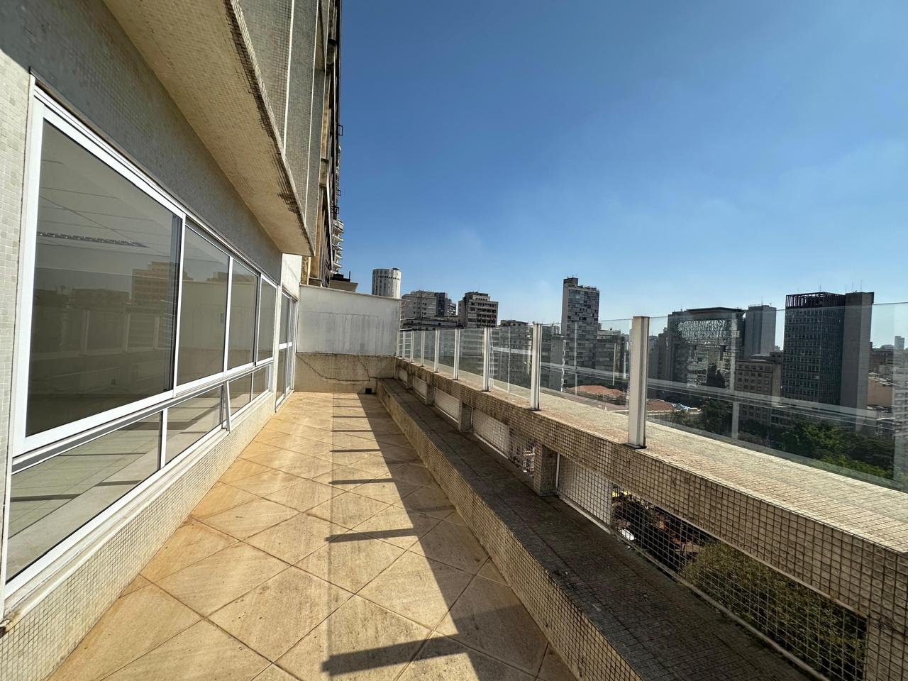
LOCALIZAÇÃO ESTRATÉGICA
No centro do
centro de SP
100 m
da Estação República — Linhas 3-Vermelha e 4-Amarela do Metrô
Direto
para Avenidas Ipiranga, São João, São Luís e Consolação
Entorno
Edifício Copan, Biblioteca Mário de Andrade, Teatro Municipal
Perímetro
de revitalização urbana acelerada (Requalifica Centro)
Hub
comercial, jurídico, educacional, cultural e turístico
PRAÇA DA REPÚBLICA · 162/166 · CENTRO HISTÓRICO · SÃO PAULO/SP
04 / 13

Slide 5
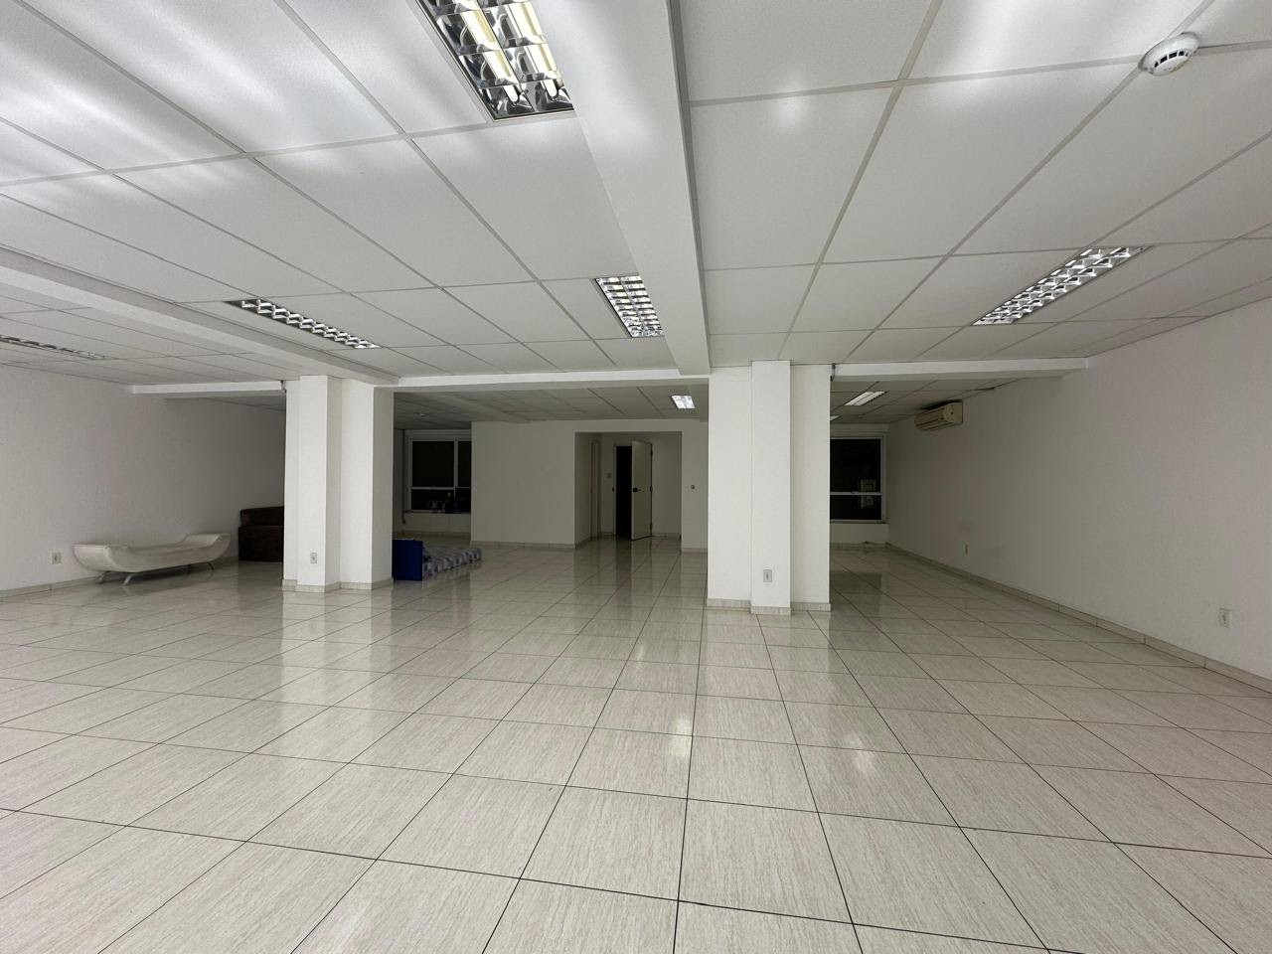
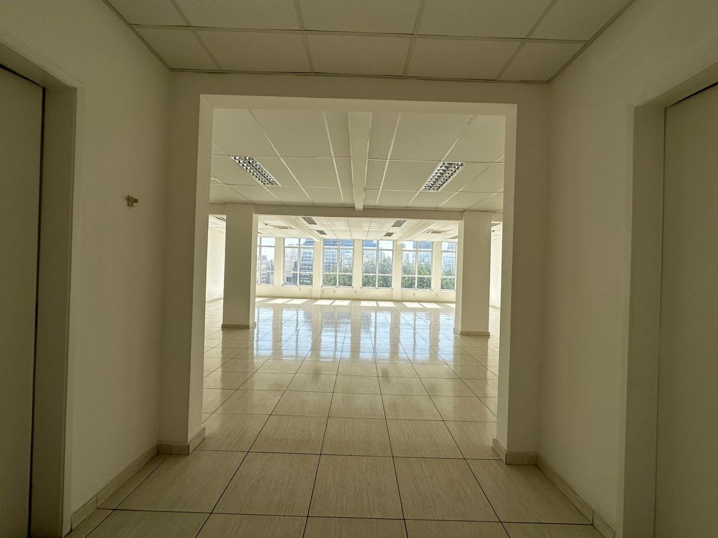
LAYOUT & FLEXIBILIDADE
30 salas amplas · 38 frações desmembradas
Cada pavimento foi concebido para receber operações corporativas de grande porte. As 38 matrículas autônomas permitem alienação fracionada, garantias segregadas e estruturação financeira flexível — desde venda integral para single-tenant até montagem de FII com múltiplos investidores.
▎
Plantas livres com colunas espaçadas
▎
Pé-direito generoso
▎
Janelões com luz natural
▎
Iluminação setorizada por andar
▎
Layout adaptável a open space, salas privativas ou auditório
05 / 13

Slide 6
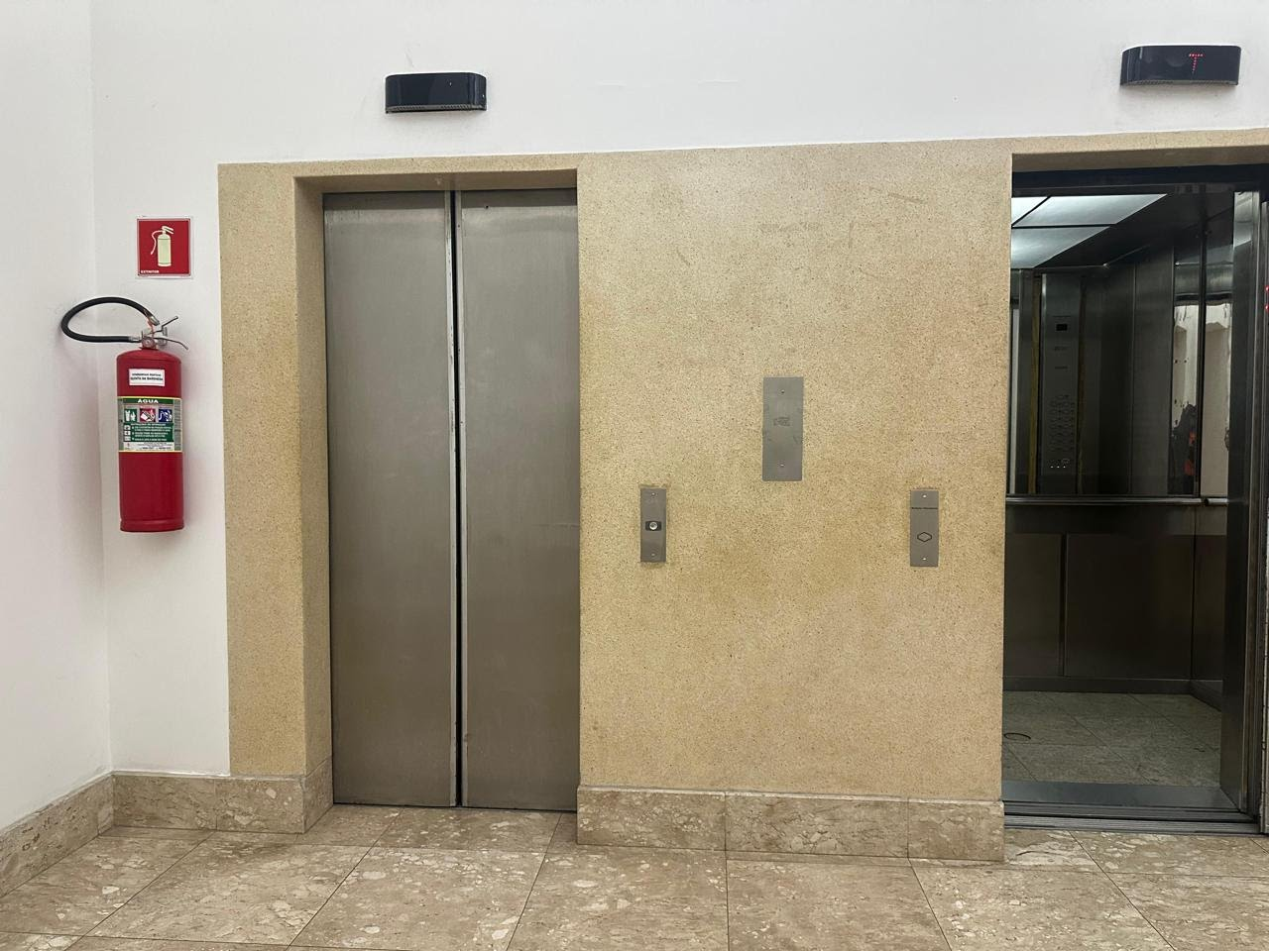
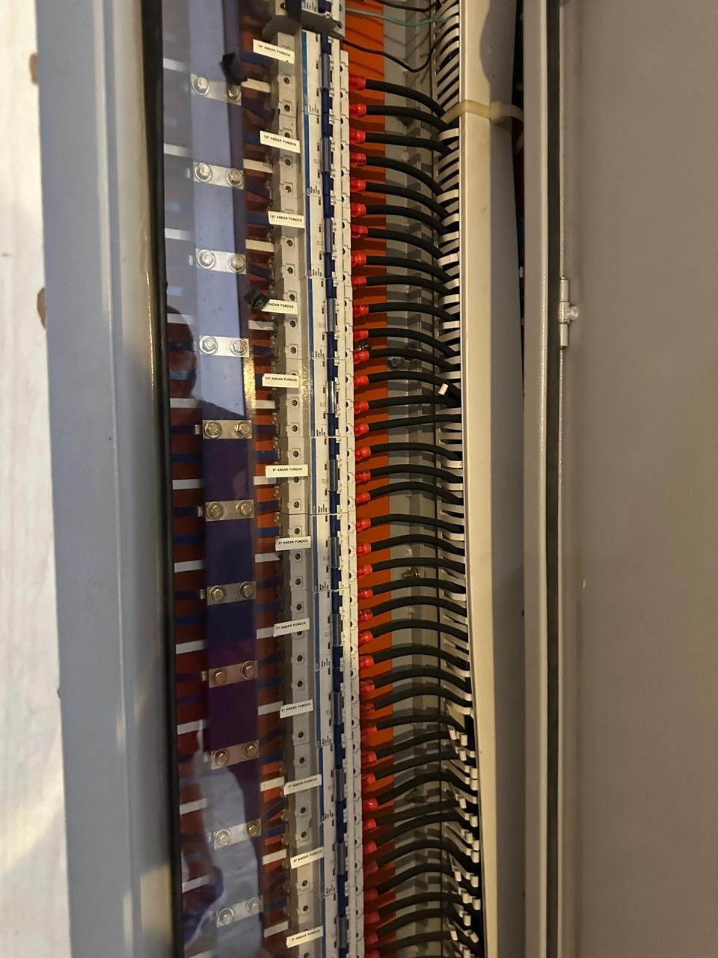
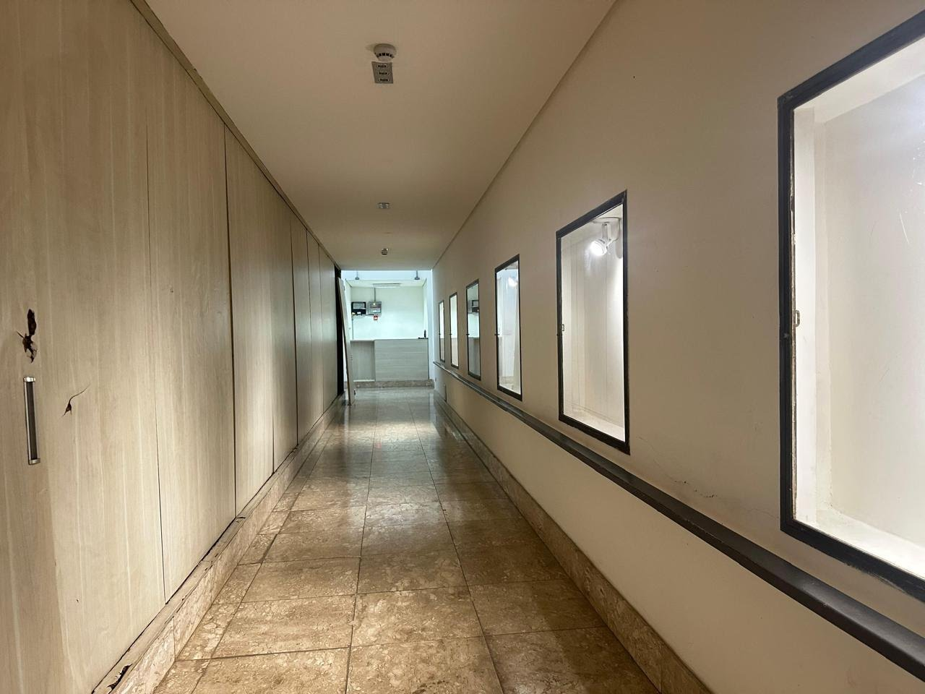
INFRAESTRUTURA
Pronto para operar
ELEVADORES
ELÉTRICA
CIRCULAÇÃO
2 unidades funcionais
Quadro setorizado andar a andar
Corredores amplos e escadas duplas
AVCB
CLIMATIZAÇÃO
ACERVO TÉCNICO
Regular e atualizado
Split + cassete em uso aprovado
Plantas e projetos disponíveis
06 / 13

Slide 7
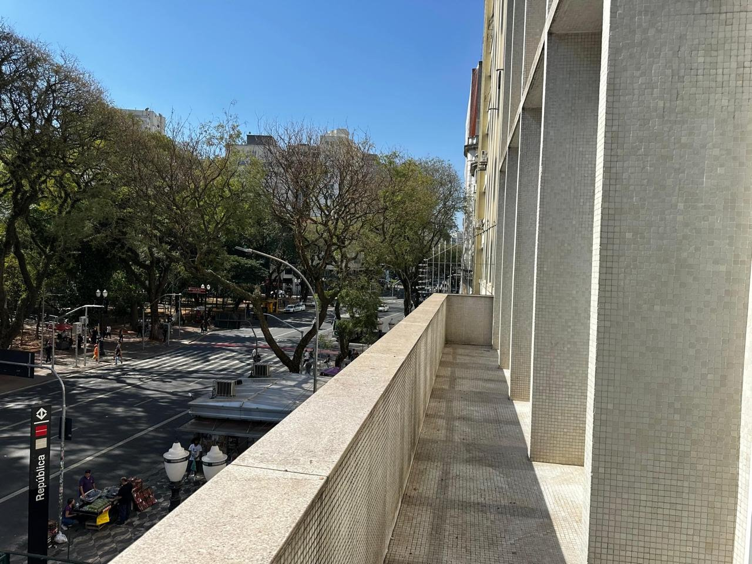
A TESE DE INVESTIMENTO
Programa
Requalifica
Centro
O imóvel está plenamente inserido no perímetro de benefícios do programa municipal mais agressivo já lançado para o Centro de São Paulo. A combinação de incentivos tributários, subvenção direta e licenciamento expresso transforma a equação financeira do investimento.
Base legal: Lei Municipal 17.577/2021 · Lei 17.844/2022 (AIU-SCE) · Decretos 61.311/2022 e 62.465/2023 · IN SF/SUREM nº 01/2023
07 / 13

Slide 8
REQUALIFICA CENTRO · 1/2
Stack de incentivos tributários
IPTU
ISS
ITBI
Imposto Predial
Imposto sobre Serviços
Transmissão de Imóveis
•
Remissão integral de créditos anteriores
•
Redução de 5% para 2% na alíquota
•
Isenção total nas transmissões
•
Isenção total por 3 anos após CCR
•
Aplicável a construção, engenharia,
•
destinadas à requalificação
•
Alíquotas progressivas do 4º ao 8º ano
•
arquitetura e reforma vinculadas
•
Redução drástica do custo
•
Retorno integral apenas no 9º ano
•
ao retrofit
•
de aquisição e estruturação
IMPACTO DIRETO
IMPACTO DIRETO
IMPACTO DIRETO
Economia > R$ 2.000.000
no ciclo de 8 anos
Economia de R$ 300.000
em obra de R$ 10 milhões
Isenção 100%
na aquisição
IPTU atual ≈ R$ 13.000/mês · Isenção de 3 anos = R$ 468.000 economizados só em IPTU
08 / 13

Slide 9
REQUALIFICA CENTRO · 2/2
Subvenção direta + via expressa
SUBVENÇÃO ECONÔMICA
LICENCIAMENTO EXPRESSO
Até 25%
a fundo perdido
Rito sumário · 60 dias úteis
▎
Aprovação de projetos em até 60 dias úteis
▎
Isenção de taxas municipais de licenciamento por 5 anos
Aporte direto do município sobre o valor das obras, mediante participação em chamamentos públicos da Secretaria Municipal de Urbanismo e Licenciamento (SMUL).
▎
Isenção de taxas de fiscalização no mesmo período
▎
Prioridade em contratos com órgãos públicos
Em obra de R$ 10 mi → até R$ 2.500.000 a fundo perdido
✓ ELEGIBILIDADE GARANTIDA
Edificação anterior a 1992 + Zona ZEU
Art. 37 da Lei 17.844/2022
09 / 13

Slide 10
VOCAÇÕES DE USO
Múltiplos modelos de exploração
Sede Corporativa
Fundo Imobiliário (FII)
Para empresas que buscam representatividade, centralidade e endereço de prestígio em São Paulo.
Ativo com perfil ideal para composição de portfólio de renda — 38 frações permitem entrada faseada.
Operação Educacional
Retrofit Mixed-Use
Estrutura compatível com faculdades, centros de treinamento, escolas técnicas e cursos livres.
Conversão para uso residencial, hoteleiro ou misto com incentivos municipais ampliados.
Family Office
Sede Institucional
Posicionamento patrimonial em ativo histórico, com selo cultural e alta liquidez fracionada.
Vocação natural para órgãos públicos, instituições culturais, fundações ou OSCIPs.
10 / 13

Slide 11
RENTABILIDADE
Cenários projetados de retorno
Simulação pós-aquisição e retrofit · valorização do m² na região central
CONSERVADOR
MODERADO
REALISTA
OTIMISTA
AQUISIÇÃO
AQUISIÇÃO
AQUISIÇÃO
AQUISIÇÃO
R$ 31 mi
R$ 43,5 mi
R$ 43,5 mi
R$ 56 mi
CAP RATE
CAP RATE
CAP RATE
CAP RATE
5,8%
6,1%
7,4%
6,9%
ROI 10 ANOS
ROI 10 ANOS
ROI 10 ANOS
ROI 10 ANOS
58%
61%
74%
69%
Cenários não consideram a economia adicional do Requalifica Centro — que pode elevar o ROI em 8 a 15 pontos percentuais.
11 / 13

Slide 12
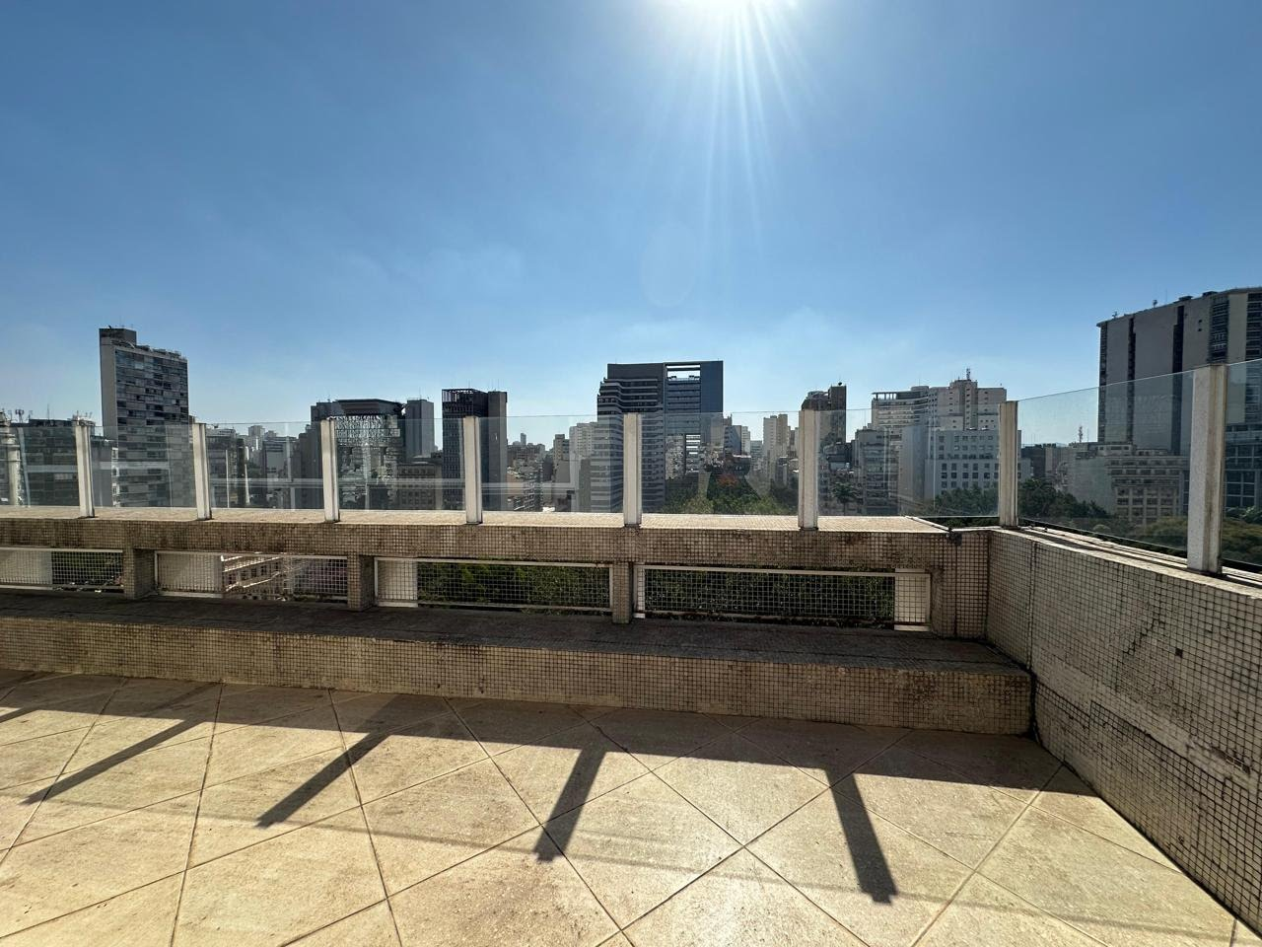
SEGURANÇA JURÍDICA
Documentação pronta para operar
▎
38 matrículas desmembradas
Alienações parciais e garantias segregadas possíveis
▎
AVCB regular e atualizado
Auto de Vistoria do Corpo de Bombeiros em conformidade
▎
Acervo técnico completo
Projetos arquitetônicos e plantas originais disponíveis
▎
Tombamento como diferencial
Elegível ao selo "Patrimônio Histórico Requalificado" e linhas de fomento cultural
▎
Pronto para garantias
Cessão fiduciária e financiamentos estruturados com instituições de primeira linha
▎
Due diligence aberta
Toda a documentação disponível mediante NDA
PRÓXIMOS PASSOS · visita técnica · NDA · proposta formal
12 / 13

Slide 13

CONTATO
Nicollas J. Haimerl
nicollas.joseph@mcap.com.br
OPORTUNIDADE DE INVESTIMENTO IMOBILIÁRIO
Praça da República, 162/166 · Centro Histórico · São Paulo/SP

